Slide 1
R
고
파
.com
R과 Python의 고수 (가 되고 싶은 사람들)
1조
김세훈, 김진실, 김한얼, 마한올, 송치원

Slide 2
R
고
파
.com
R과 Python의 고수가 되어 알파고와 같은 AI를 를 개발하자!
김진실 © | 시스템 구축, 데이터 분석
김세훈 | 데이터 분석, 웹서버 구축
김한얼 | 시스템 구축, 데이터 분석
마한올 | 데이터 분석, 발표
송치원 | 웹서버 구축, 데이터 분석

Slide 3
목차
분석 /
시각화
주제
데이터
웹 서비스
System Architectrue
주제
타켓 선정
데이터 적재 & 정재
데이터 추출
데이터 생성
대표성 검증
중심밀도군집분석
연관규칙분석
순차패턴분석
컨설팅
Shiny 패키지
컨설팅

Slide 4



1.1 System
Architecture
D.G ( R )
Data Generation
- 데이터 생성 (구매패턴 설정을 기준으로)
Hadoop
Hive
정제
HDFS
적재
DBMS (CUSTOMER)
Shiny
웹서버 구현
Sqoop
Linux
Address1 ==＇서울’
데이터 추출
분석 / 시각화
Association rule analysis
Sequential Pattern analysis
USER
Python
전처리
file (csv file)
csv파일로 저장

Slide 5
1.2 주제
분석목적
알파고쇼핑몰의 컨설팅팀은
쇼핑몰 판매자에게, 효율적인 판매를 위해 데이터분석을 토대로 한 컨설팅을 제공하며,
동시에 소비자의 익명성을 보장으로 정보 유출의 위험을 줄인다.

Slide 6
2. 1 데이터 정재
및 적재
D.G ( R )
Data Generation
- 데이터 생성 (구매패턴 설정을 기준으로)
Hadoop
Hive
정제
HDFS
적재
DBMS (CUSTOMER)
Shiny
웹서버 구현
Sqoop
Linux
Address1 ==＇서울’
데이터 추출
분석 / 시각화
Association rule analysis
Sequential Pattern analysis
USER
Python
정제
file (csv file)
csv파일로 저장

Slide 7
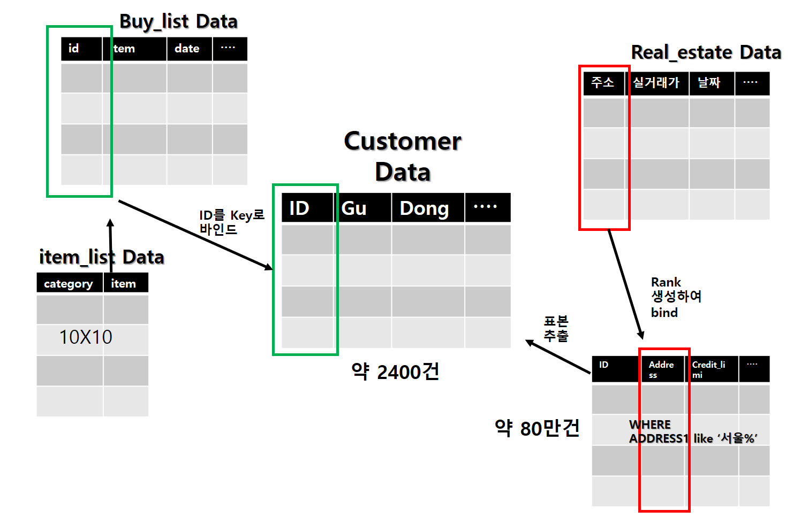
2.2 데이터
국토교통부 부동산 실거래 데이터
Address1 == ＂서울”인 데이터 추출
물품데이터 – 가데이터 생성
→ 구매패턴 설정 (가중치, 랜덤설정…) - 직관적으로 분석할 수 없는 데이터 만들기 위해 - 객관성 있는 분석 위해
- 시계열 분석 위해

Slide 8
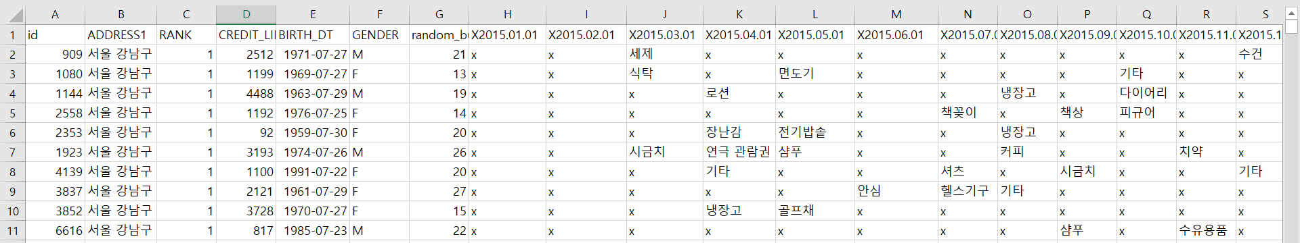
2.2 데이터 추출
< 고객 데이터 >
Oracle DB Address1 이 ＂서울”인 데이터 추출 ( 전처리 )
2. 부동산 RANK설정
국토교통부에서 Real_estate Data로 고객들의 자산 수준 1~5등급으로 산정하여 customer Data에 바인드( 전처리 )
3. 표본추출
동별 3명의 고객을 표본으로 추출

Slide 9
2.3 데이터 생성
< 물품 데이터 - 가중치, 랜덤설정으로 데이터를 설정 >
1. 정규분포 : 고객별 판매량이 정규분포를 띄도록 구매패턴 생성
→ 구매 경향이 실제상황과 유사하도록 (집단의 소비패턴 설정)
2. 시계열 분석
: 시간에따라 판매량이 증가하는 추세로 설정
3. 쇼핑몰 물품 데이터 : G마켓, 11번가..를 참고하여 품목 10개당 10개 품목을 넣고 쇼핑몰의 판매 개수에 따라 가중치 부여
→ 현실성 있는 구매이력을 뽑아내고자 함

Slide 10
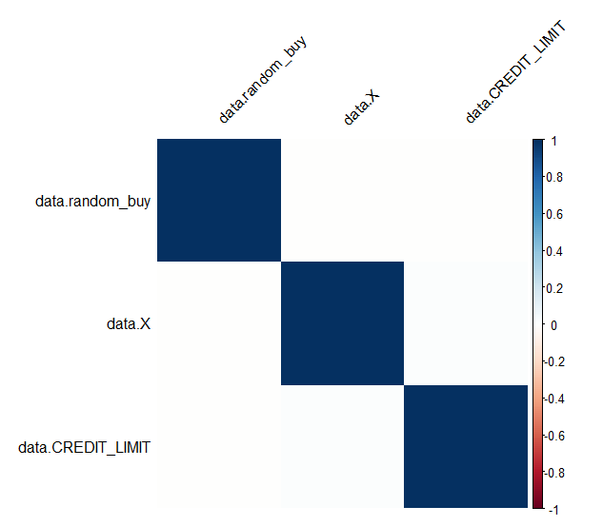
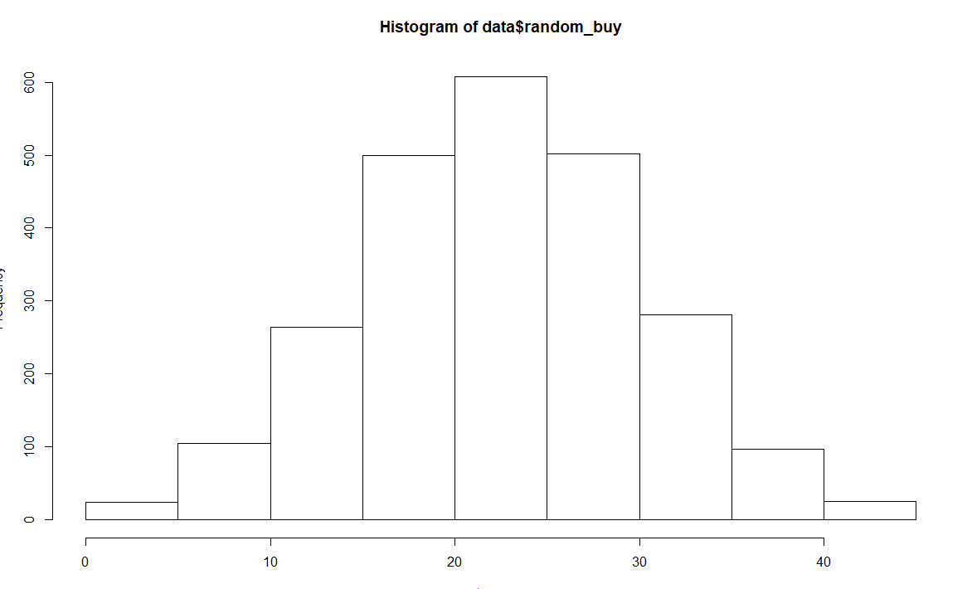
2. 4 표본의 대표성 검증
서울시 데이터 88만개와 표본 2400개
둘 다 정규분포를 띄고 있음을 알 수 있음
➔ 모집단을 잘 대표하고 있는 표본
구매패턴을 설정하여 구매총량이 정규분포를 따르도록 데이터를 생성했음을 증명
2. 구매량을 측정함에 있어서 다른 변수가 개입하지 않았음을 보여줌

Slide 11
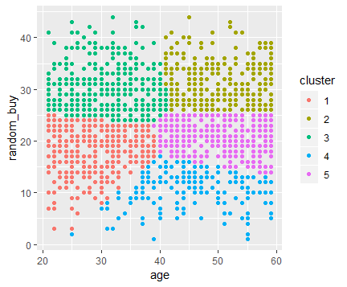
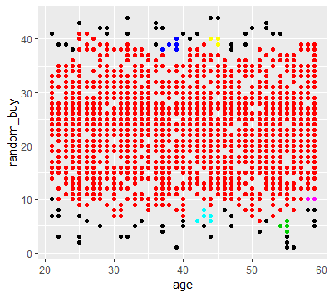
3. 1 k-means & 중심밀도군집분석

Slide 12
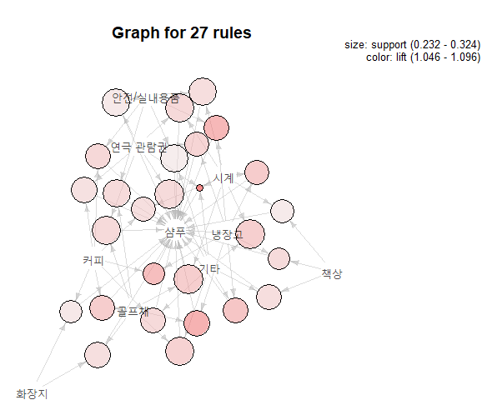
3. 2 연관규칙분석 & 순차패턴분석
#원의 크기 : Support / 색상 진하기: Lift
지지도
: 전체 레코드에서 상품 X,Y를 모두 포함하는 비율
향상도
: X를 구매할 때 Y를 포함할 비율

Slide 13
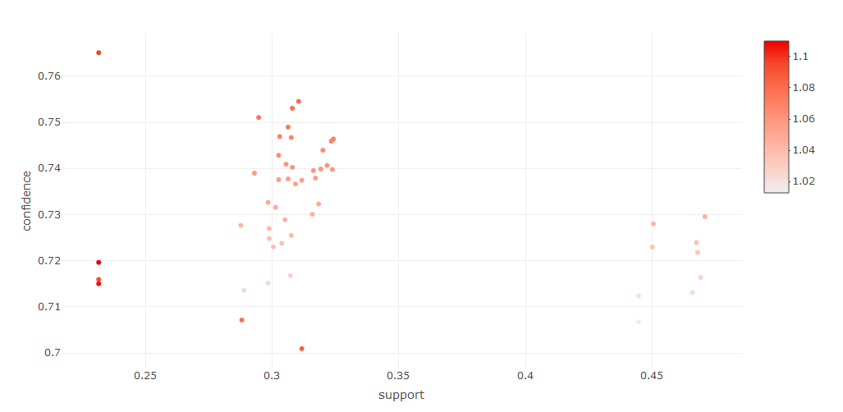
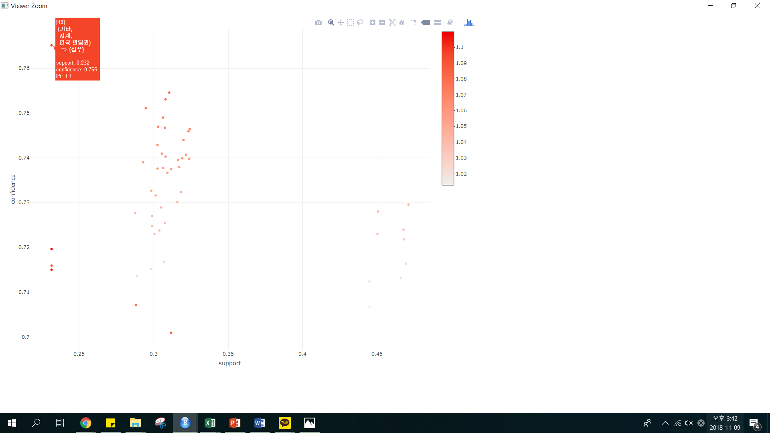
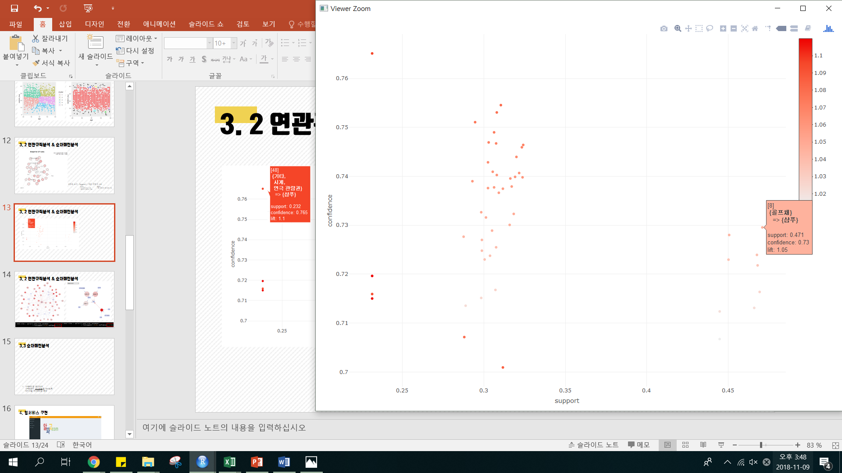
3. 2 연관규칙분석 & 순차패턴분석
#confidence
신뢰도 :
X를 구매했을 때, Y도 포함한 조건부 확률

Slide 14
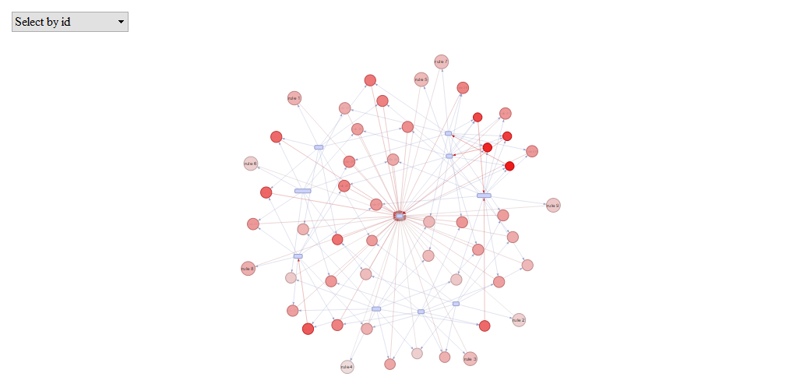
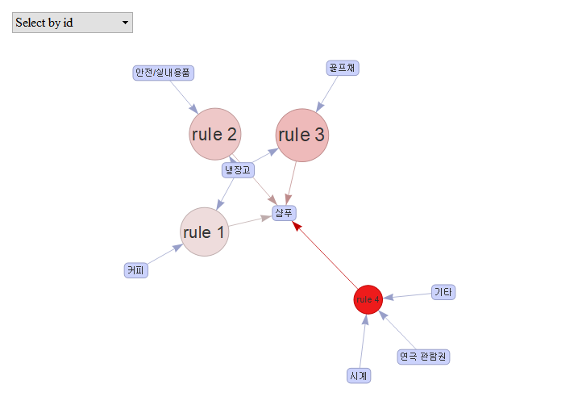
3. 2 연관규칙분석 & 순차패턴분석

Slide 15
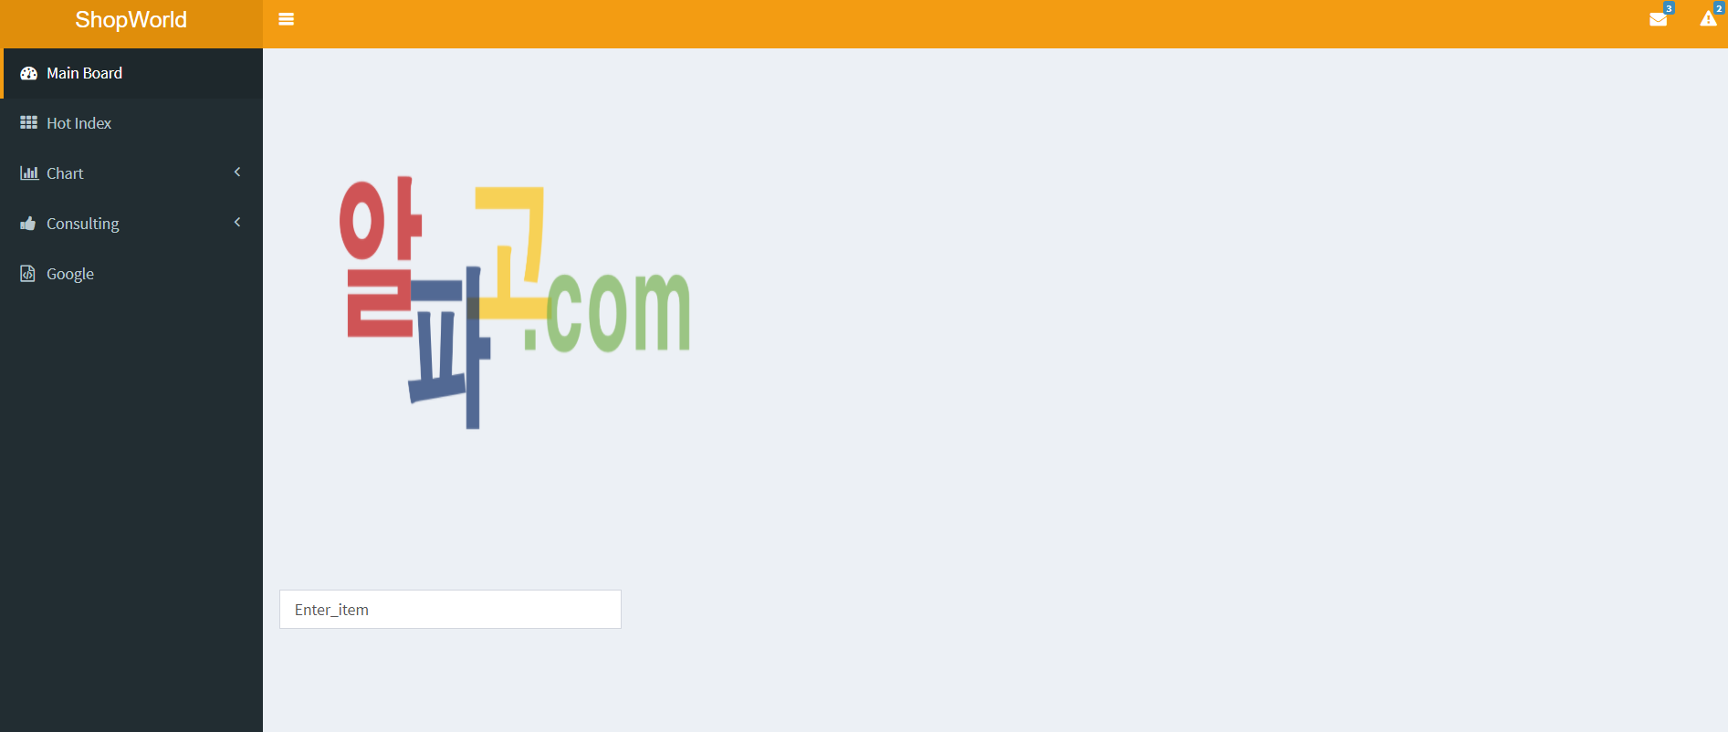
4. 웹서비스 구현
https://songchiwon.shinyapps.io/dashboard/

Slide 16

감사
합니다

